Slide 1
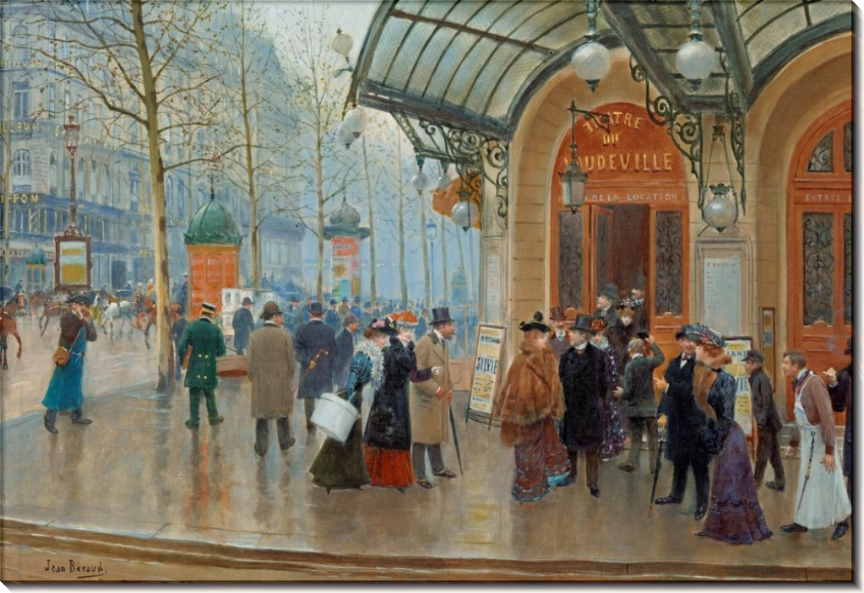
Дата:
Урок №
Урок мистецтва за підручником Л. Масол, О. Гайдамака

Slide 2

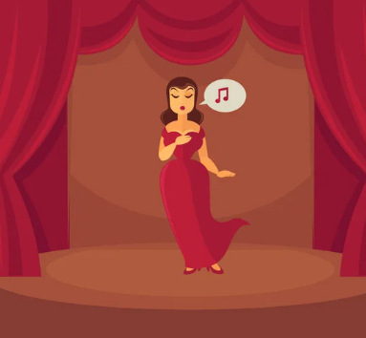

Організаційний момент «Оперний настрій»
Добрий день! Уявіть, що на кілька хвилин ви стали оперним співаком або оперною співачкою. Зобразіть ваш настрій на обличчі

Slide 3
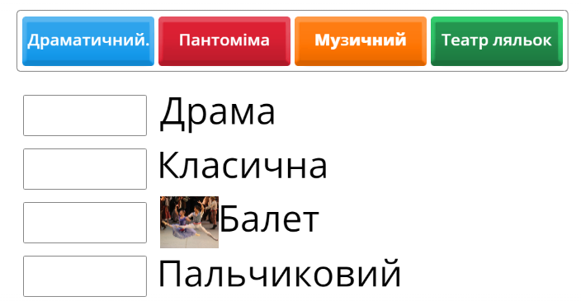

Актуалізація знань
Які ти знаєш види театру?
Які твори для музичного театру ти вже знаєш?
Як називається літературна основа опери та балету?

Slide 4
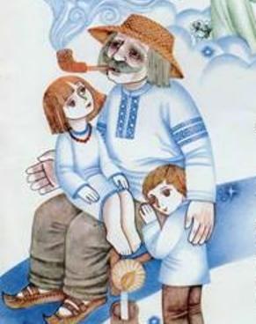
Мотивація знань
Що зображено на ілюстрації?
Чи завжди легко розібратися в родинних зв'язках?
Чи знаєте ви в своєї родини, хто кому доводиться і як хто називається?
Давайте спробуємо пояснити: теща, невістка, небіж, небога, падчериця, братова, золовка, шурин.
У мистецтві теж є свої родини і в них також часом важко визначити, хто з ким рідня і в якій степені рідства перебуває. Сьогодні пропоную дослідити оперу і водевіль та дізнатися з якої вони мистецької родини і хто їх родичі.

Slide 5
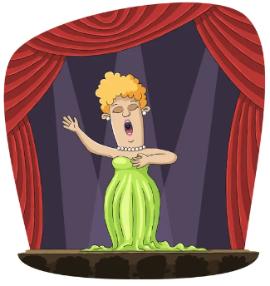
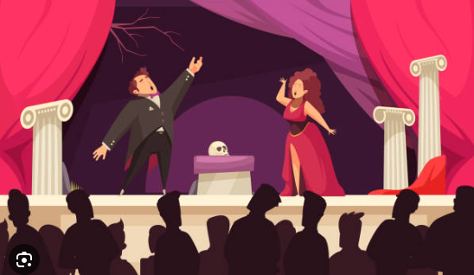
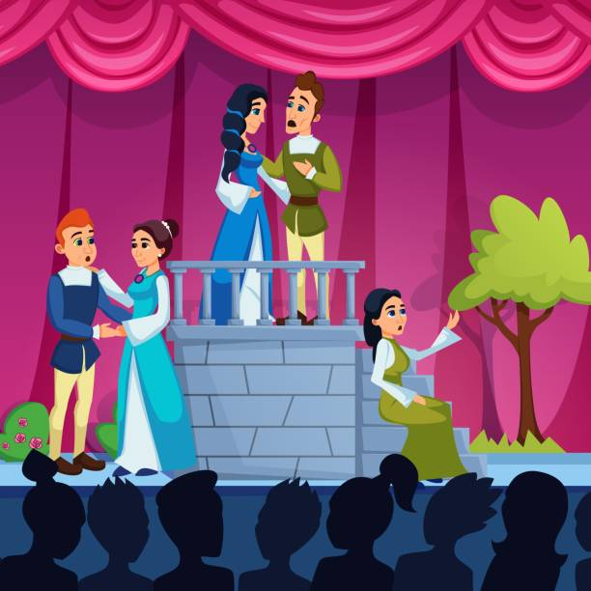
Тема уроку
Музично-театральні жанри : водевіль, опера

Slide 6
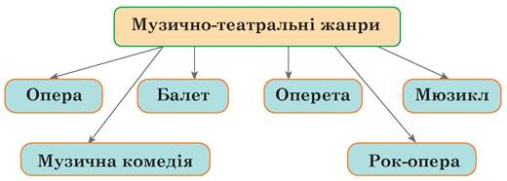
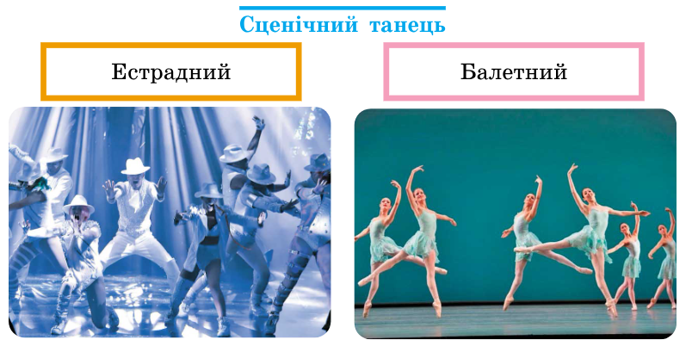
Хто кому родич?
Театр першим поєднав різні види мистецтва: літературу, музику, живопис. Трагедія і комедія є провідними жанрами як театру, так і літератури. У трагедії і споріднених із нею драмі й мелодрамі розігруються людські пристрасті, зображуються суперечності й конфлікти. У комедіях із гумором висміюють негативні риси й вади людей.
Різновидом комедійного жанру і «прадідусем» сучасної естради вважають водевіль. У ньому важливу роль відіграє музика: жартівливі куплети, інколи арії та дуети, танці. Але на відміну від своєї «молодшої сестри» оперети, де переважає спів, у водевілі все ж панує розмовна мова. Куплети співали на популярні мелодії, для них майже не писали музику.
Водевіль

Slide 7
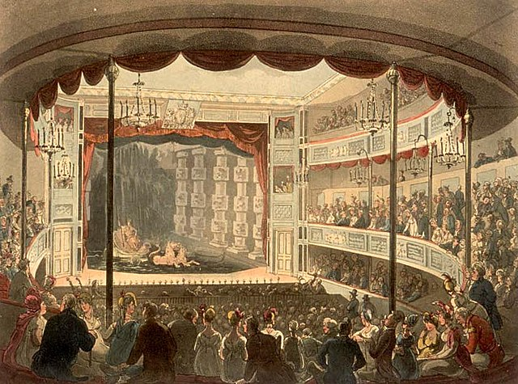
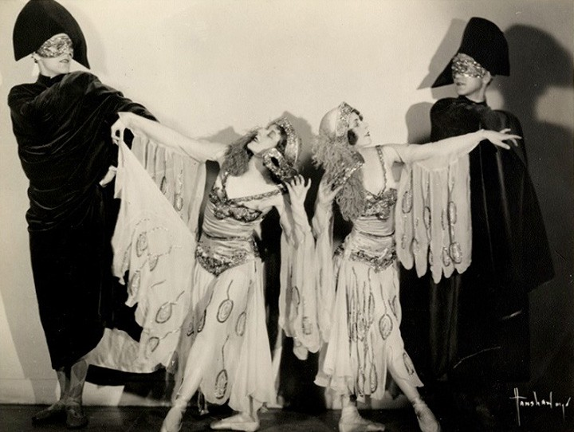
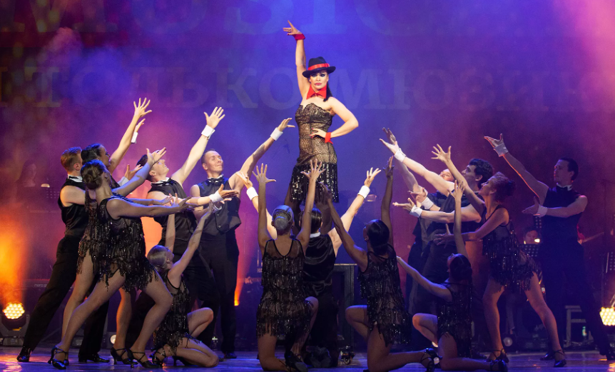
Виникнення водевілю
Як самостійний жанр водевіль сформувався у Франції, де був заснований перший «Театр водевілю» у другій половині XVIII ст.
В Америці водевіль став вельми популярним видом розваг від початку 1880-х до початку 1930-х. З естрадно-циркових вистав виріс «мюзик-хол» і різні ефектні шоу.

Slide 8
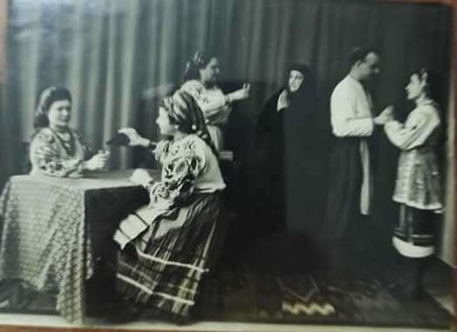
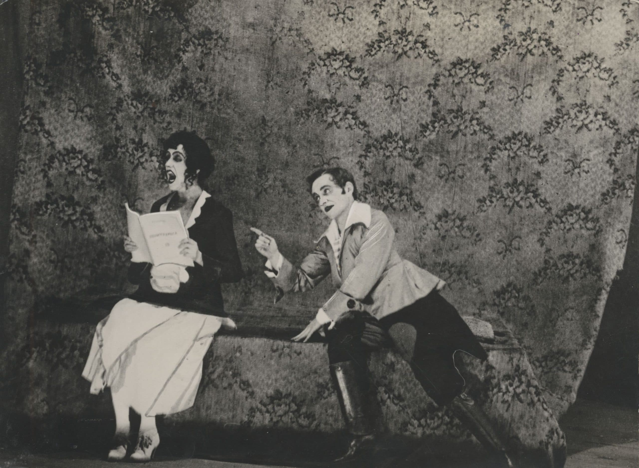
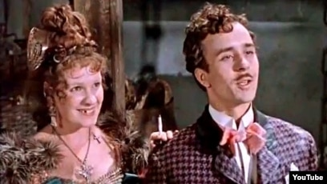
Український водевіль
У водевілях Івана Котляревського, Михайла Старицького та інших класиків української літератури широко використовуються етнопобутова тематика, фольклорні мотиви в музиці.

Slide 9
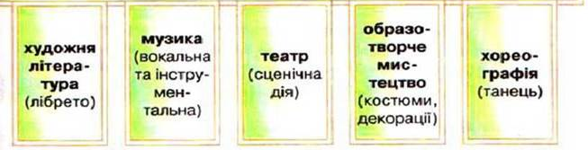

Пригадайте
Пригадай, із яких видів мистецтва складається опера.
Назви складові частини балету. Чим вони різняться?
Поясни, як ти розумієш слова з балетної абетки: кордебалет, па-де-де, па-де-труа.
Як називають сольні номери й дует танцівників у балеті?

Slide 10
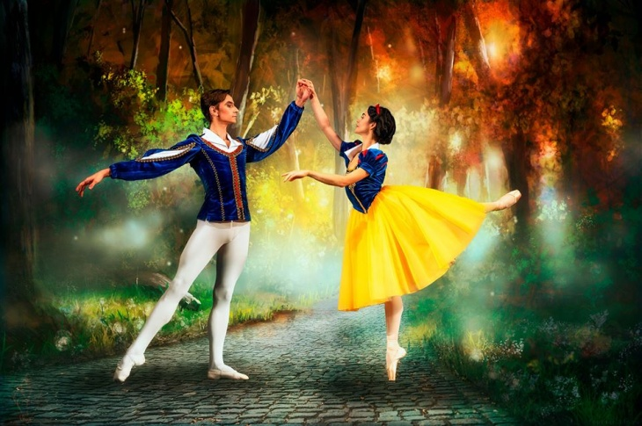
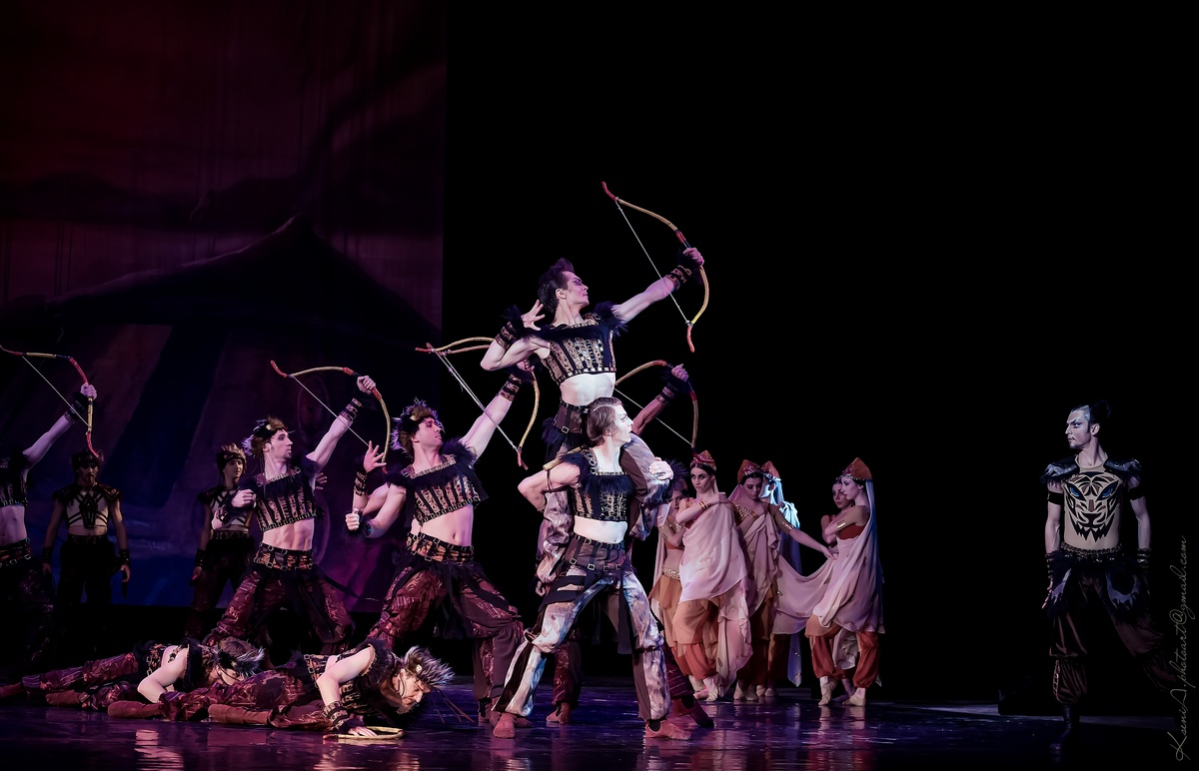
Жанри музичного театру
Вистави музичного театру за змістом поділяють на епічні, ліричні, героїчні, драматичні, комічні або різні їх поєднання. Наприклад, лірико-драматичні. Для дітей поширені такі різновиди жанрів, як балет-казка та опера-казка.
Жанром-гібридом, що поєднує особливості двох найпоширеніших жанрів музичного театру, є опера-балет. Художні засоби вокалу й хореографії посилюють виразність один одного, і вистава починає грати всіма барвами мистецької палітри.

Slide 11
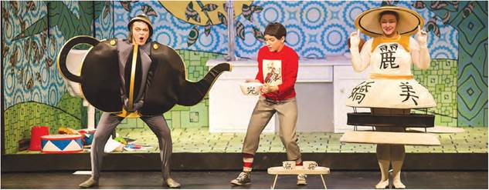
Секрети жанру
Зазирнемо за лаштунки і дізнаємося про секрети цього жанру на прикладі опери й балету «Дитя і чари» Моріса Жозефа Равеля.
Французький композитор уточнив жанр свого твору: лірична фантазія. У чому його фантастичність?
Сцена з опери-балету «Дитя і чари» М. Равеля

Slide 12
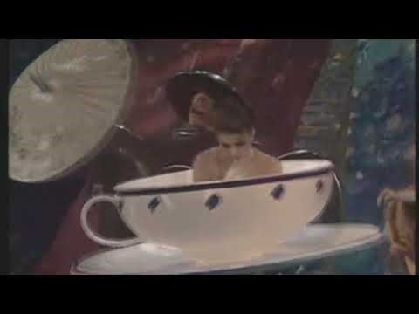
Сприймання творів мистецтва

Slide 13
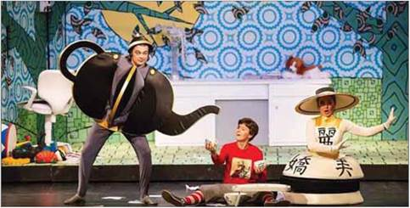
Аналіз мистецького втору
Згідно з лібрето у творі оповідається про неслухняного хлопчика, якого насварила мама. У розпачі він намагається зламати все навкруги: розбиває посуд, рве книги, ранить білочку... Під час сну навколишній світ невпізнанно перетворюється. Речі починають оживати, співати й танцювати... Наш герой дивується перевтіленням зазвичай мовчазних речей — чайника, крісла. Як цікаво погратися з ними, включитися в цей фантастичний кумедний танець! Завершується вистава загальним хором персонажів, які пробачили бешкетнику всі його витівки. Музика сповнена динаміки й контрастів, оркестрової звукозображальності. Ніби випадково вривається звучання джаз-бенду. Задум вимагає неймовірної сценографії, фантастичних костюмів.

Slide 14
Слухання музики
Моріс Жозеф Равель. Опера-балет «Дитя і чари» (фрагменти).
Як за допомогою музичних інтонацій і танцювальної пластики втілено характер головного персонажа, образи побутових речей? Як композитор поєднав риси опери й балету?

Slide 15
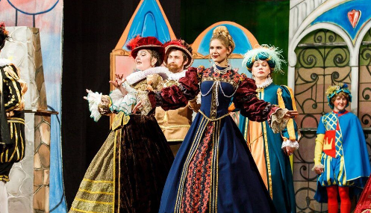
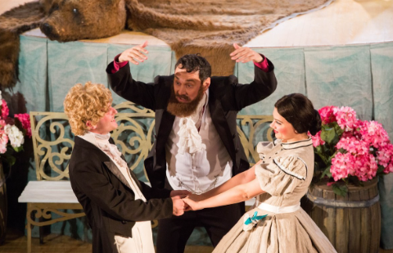
Мистецький словничок
Водевіль — різновид легкої комедії з куплетами, які виконуються під музику.
Комедія (дав.-гр. — веселощі, весела процесія) — драматичний твір, жанр театру, у якому засобами гумору та сатири викриваються негативні суспільні та побутові явища.
Мюзик-хол — вид театральної розваги, що включає суміш популярних пісень, комічних і спеціальних розважальних актів.
Опера-балет — музично-театральний жанр, драма, виражена засобами вокальної та інструментальної музики, хореографії.

Slide 16
Узагальнюємо вивчене
1. Як збагатилися твої знання про музичні жанри? Назви риси водевілю, мюзик-холу.
2. Порівняй складники опери й балету, продовжи аналогії:
арія — варіація,
па-де-де — ...,
хор — кордебалет,
па-де-труа — ...
3. Поміркуй, що потрібно зробити, щоб зацікавити однолітків оперою і балетом. Організуй дискусію в соціальній мережі або челендж «Чому ми любимо/не любимо оперу й балет».

Slide 17
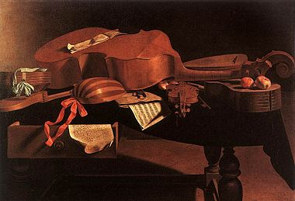
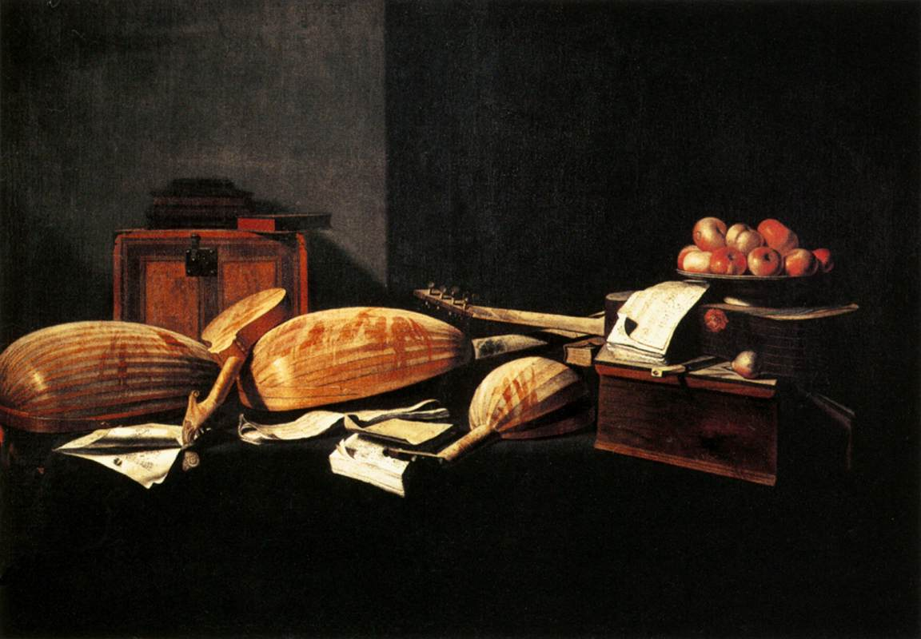
Досліджуємо твори мистетцва
Самостійне дослідження, медіапошук
Досліди, які музичні інструменти зображені на численних натюрмортах Еварісто Баскеніса. Які з них вийшли з ужитку, а які лунають і в наш час?

Slide 18
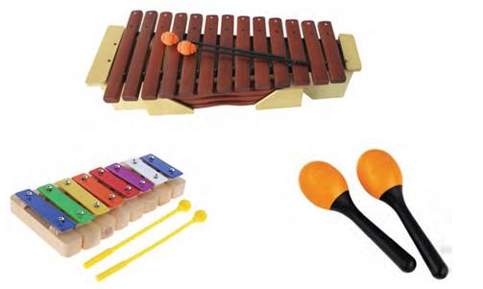
Діємо творчо
Гра «Оживи музичний натюрморт» за ілюстраціями з підручника різними способами: сторителінг, пантоміма, сценка-діалог зображених інструментів, імпровізація мелодій-характеристик персонажів натюрмортів, гра в шумовому оркестрі

Slide 19

Тестування

Slide 20
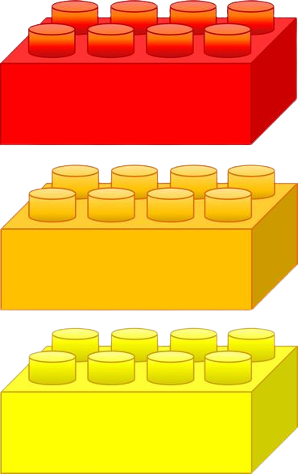
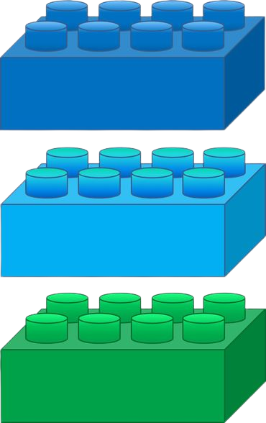
Рефлексія
Я все зрозумів/ла з уроку
У мене залишились запитання
Урок мені дуже сподобався
Я нічого не зрозумів/ла
Урок був нормальний
На уроці було не цікаво

